Slide 1


IA et Transformation Numérique
dans l’industrie
Notes:
Diapo de transition

Slide 2


IA

Slide 3
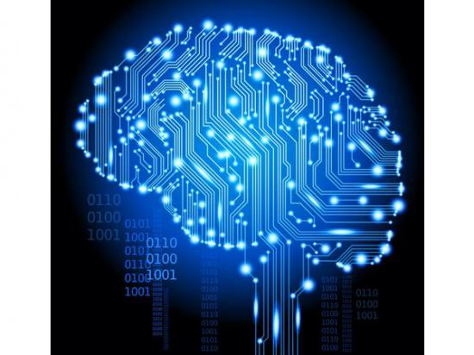
L'intelligence artificielle
l'IA est l'ensemble des théories et des techniques mises en œuvre en vue de réaliser des machines capables de simuler l'intelligence

Slide 4

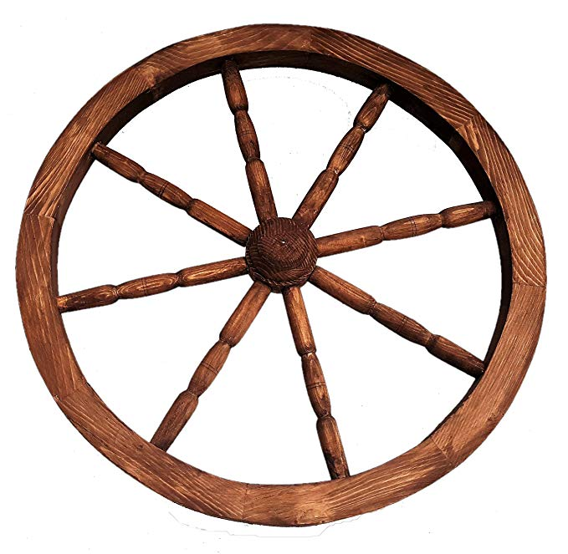
Copier la nature ou non

Slide 5

IA - ML - DL

Slide 6
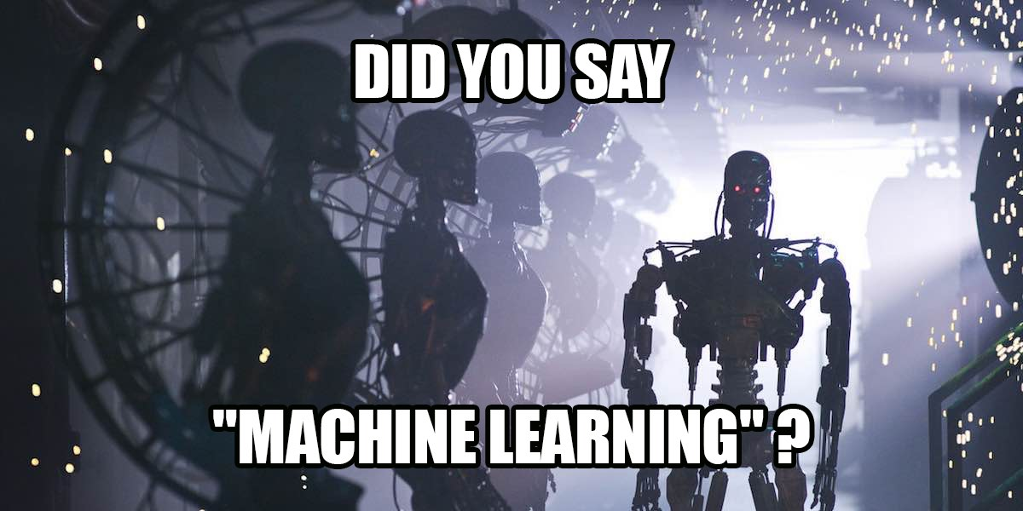

Slide 7
Machine Learning
L'apprentissage automatique (machine learning), champ d'étude de l'intelligence artificielle, concerne la conception, l'analyse, le développement et l'implémentation de méthodes permettant à une machine d'évoluer par un processus systématique, et ainsi de remplir des tâches difficiles ou problématiques par des moyens algorithmiques plus classiques

Slide 8
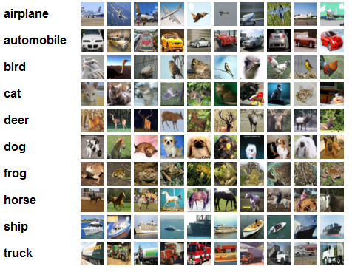
Apprentissage supervisé
Dans cet exemple les images ont été annotés par un expert avec leur catégorie

Slide 9
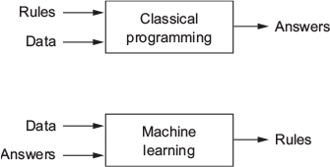
Machine Learning vs Programmation

Slide 10

Apprentissage
En Machine Learning, l'idée est que l'algorithme construise une "représentation interne" tout seul
L’être humain est quasiment incapable d’écrire l’algorithme
Pour cela, il va d'abord falloir lui entrer un jeu de données d'exemples afin qu'il puisse s'entraîner

Slide 11
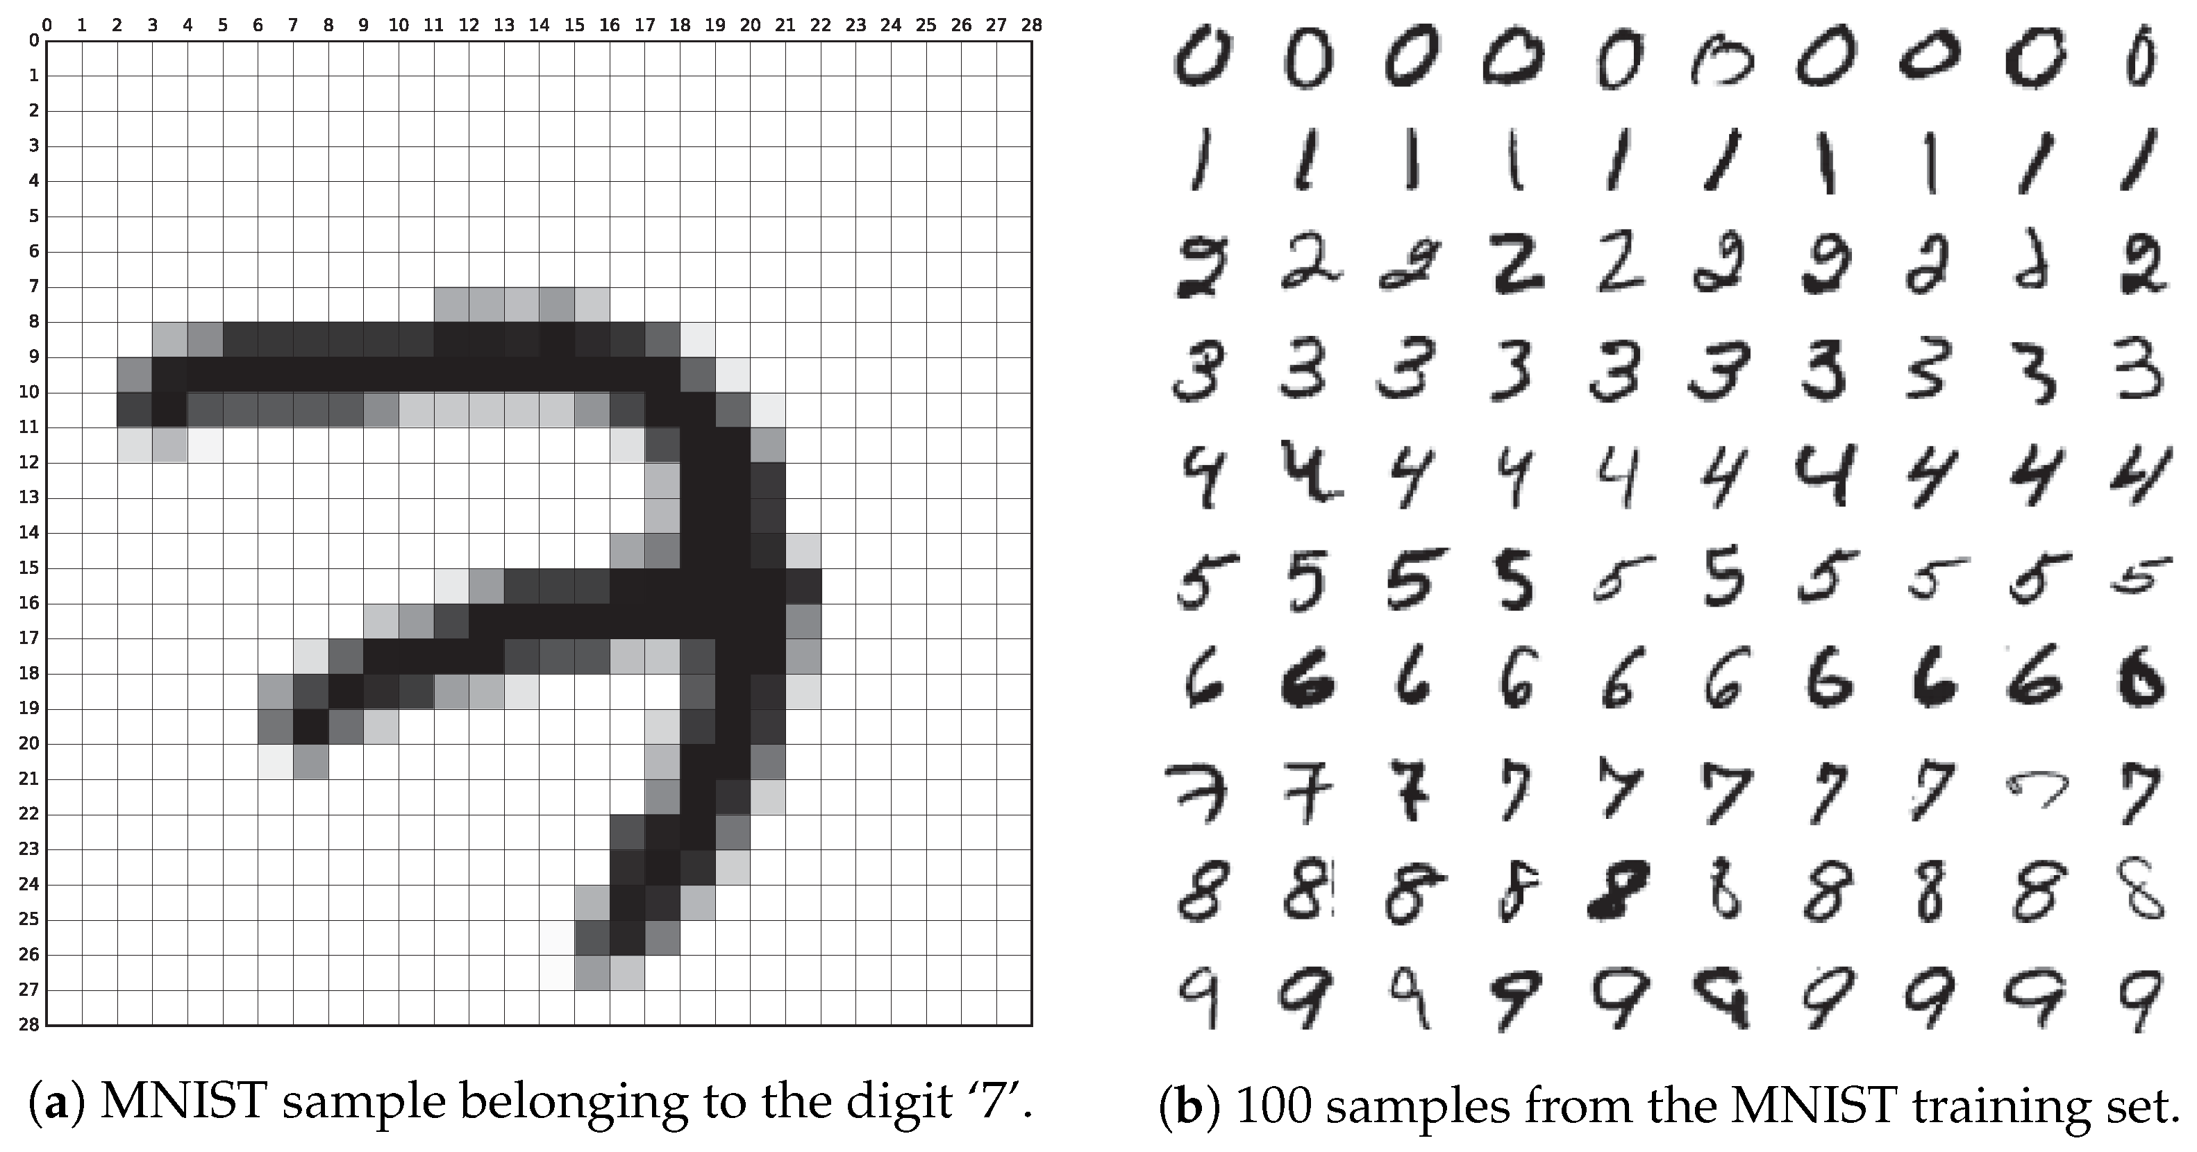
Prédiction
Une fois l'apprentissage effectué le modèle est capable d'effectuer des prédictions sur des nouvelles données

Slide 12
Apprentissage non supervisé ou semi-supervisé
Clustering
Regroupement en mesurant une "distance" entre des données
Par exemple :
"Il fait beau" est plus proche de "le temps est magnifique" que "il est beau"
Cas d'utilisation
Regrouper des images qui se ressemblent
Regrouper des signaux électromagnétiques qui se ressemblent
Regrouper des textes qui se ressemblent avec gestions des synonymes et des contextes

Slide 13
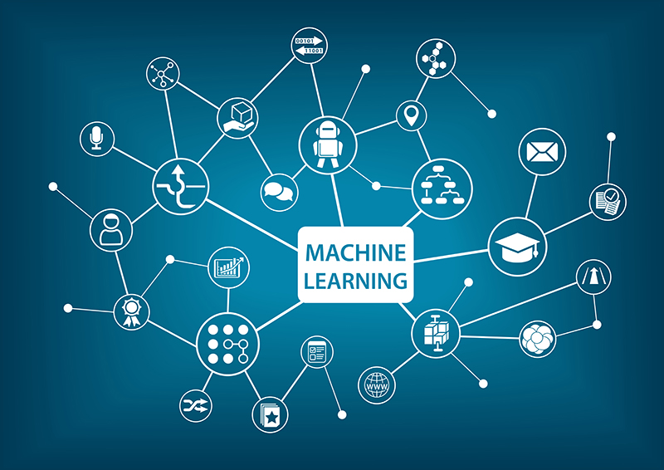
But
En Machine Learning, l'objectif est de trouver un modèle mathématique du phénomène à l'origine des données par apprentissage

Slide 14



Les langages et Frameworks
Apprentissage
Python
Scikit-learn
INRIA et Télécom ParisTech
TensorFlow
Google
Matlab, SAS, PyTorch, R, …
Prédiction
N'importe quel langage !
Embarqué : C++, JS, …

Slide 15
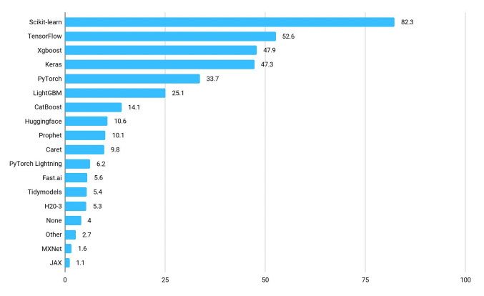
Les Frameworks ML et DL en 2021

Slide 16
f(x) = ax + b Modèle = f 2 poids = inconnues = a et b Trouver les poids automatiquement

Slide 17
Deep Learning
Le deep learning est un ensemble de méthodes d'apprentissage automatique tentant de modéliser avec un haut niveau d’abstraction des données grâce à des architectures articulées de différentes transformations non linéaires
Ces techniques ont permis des progrès importants et rapides dans les domaines de l'analyse du signal sonore ou visuel et notamment de la reconnaissance faciale, de la reconnaissance vocale, de la vision par ordinateur, du traitement automatisé du langage

Slide 18
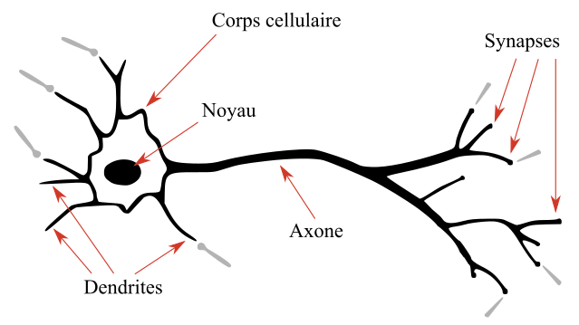
Neurone
En biologie un neurone est une cellule connectée à d’autre neurones qui a la faculté de laisser passer ou non un courant électrique
Sa modélisation mathématique est appelée perceptron

Slide 19
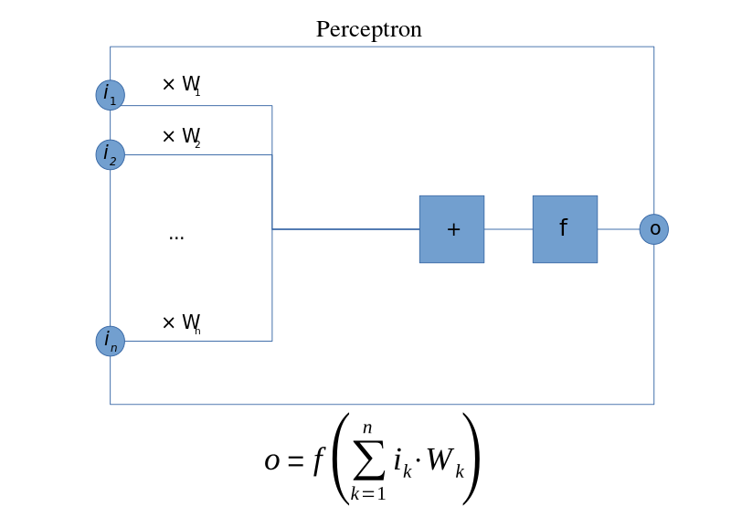
Neurone
Un neurone possède plusieurs entrées (ix), une sortie (o), un seuil et une fonction d’activation (f)
Chaque entrée possède un poids (Wx)

Slide 20
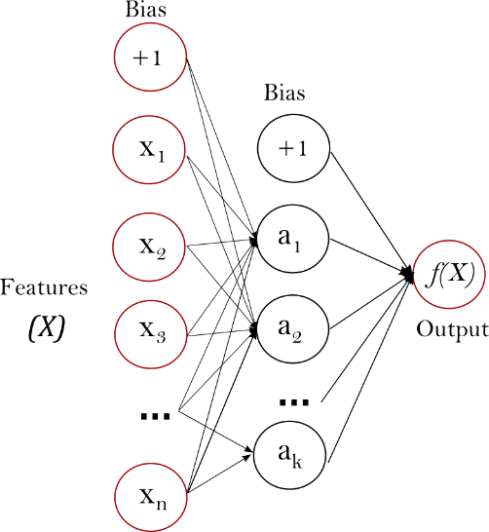
Réseaux
Les neurones peuvent être mis en réseaux
En couche (MLP)
Poids multiples
Très couteux
Mais donne de très bons résultats
Maitrise l’addition sur 4 bits avec 10 neurones et 10000 itérations
Backpropagation complexe

Slide 21
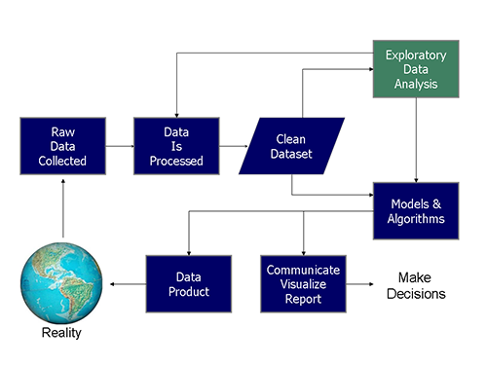
Workflow

Slide 22
Recueil des données
La phase initiale consiste à recueillir les données brutes
Puis ensuite de les nettoyer

Slide 23
Analyse
Ensuite il faut comprendre les données
Par des graphiques
Matplotlib, PowerBI
Avoir un expert métier pour nous accompagner

Slide 24
Apprentissage
La phase d’apprentissage consiste à estimer un modèle à partir de données, appelées observations, qui sont disponibles et en nombre fini, lors de la phase de conception du système
Cette phase est généralement réalisée préalablement à l'utilisation pratique du modèle

Slide 25
Prédiction
Le modèle étant déterminé, de nouvelles données peuvent alors être soumises afin d'obtenir le résultat correspondant à la tâche souhaitée

Slide 26
Production
La dernière phase correspond à la mise en production
Le modèle figé, de nouvelles données peuvent alors être soumises afin d'obtenir le résultat correspondant à la tâche souhaitée dans un environnement de production
En pratique, certains systèmes peuvent poursuivre leur apprentissage une fois en production, pour peu qu'ils aient un moyen d'obtenir un retour sur la qualité des résultats produits.

